Slide 1


PHÒNG GIÁO DỤC VÀ ĐÀO TẠO HUYỆN AN LÃO TRƯỜNG TIỂU HỌC QUỐC TUẤN
MÔN TIẾNG VIỆT LỚP 1
Bài 32: on ôn ơn
Giáo viên: Nguyễn Thị Thúy Hằng

Slide 2


Slide 3
Ôn và khởi động
an ăn ân
bản nhãn gắn lặn bận gần
bạn thân khăn rằn quả mận

Slide 4
Ôn và khởi động
Đàn gà cứ tha thẩn gần chân mẹ. Đã có mẹ che chắn, cả đàn chả sợ gì lũ quạ dữ.

Slide 5
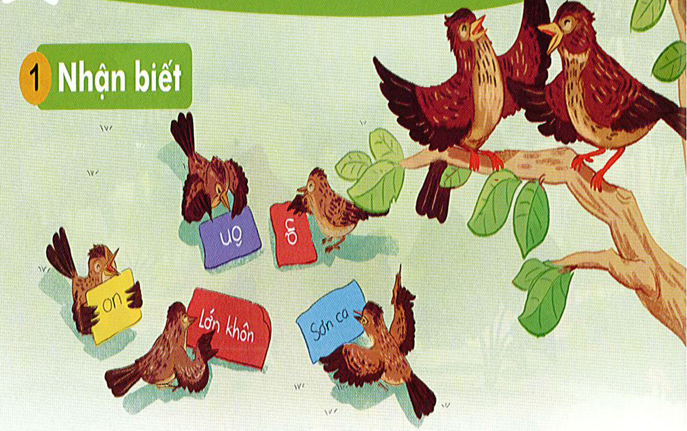
Sơn ca véo von: Mẹ ơi, con đã lớn khôn.

Slide 6
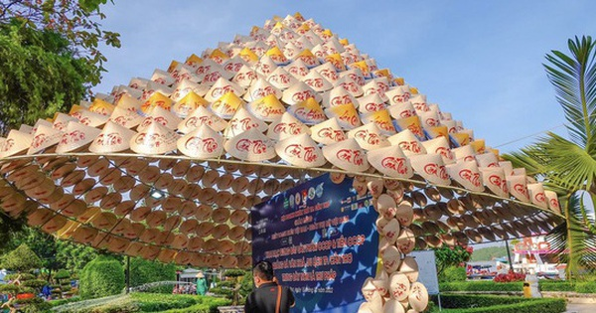
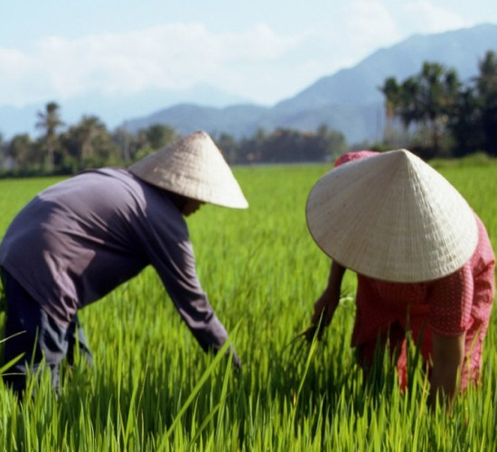
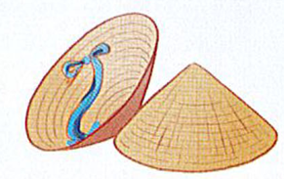

Slide 7
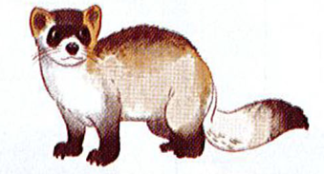





Slide 8
on ôn ơn
giòn ngon bốn nhộn gợn lớn
nón lá con chồn sơn ca

Slide 9

viết bảng con

Slide 11

3
Viết
Ϊ
Ū
Ω

Slide 12
3
Viết
cΪ chŬ
sΩ ca

Slide 13

Tạm biệt!
Môn: Tiếng Việt
Giáo viên: Lò Thị Tiện

Slide 14
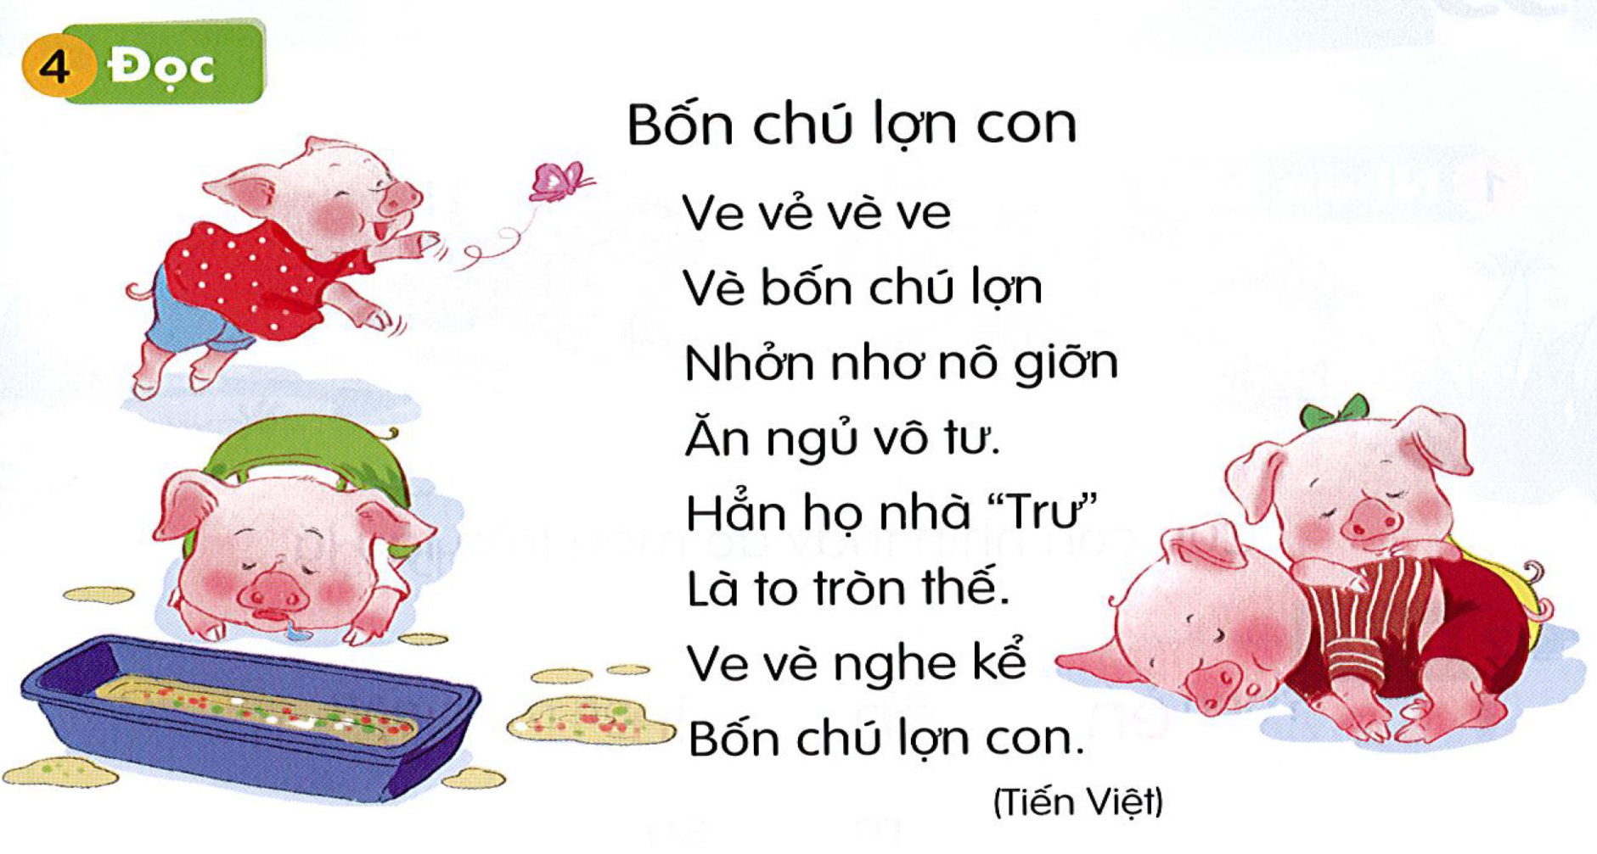

Slide 15

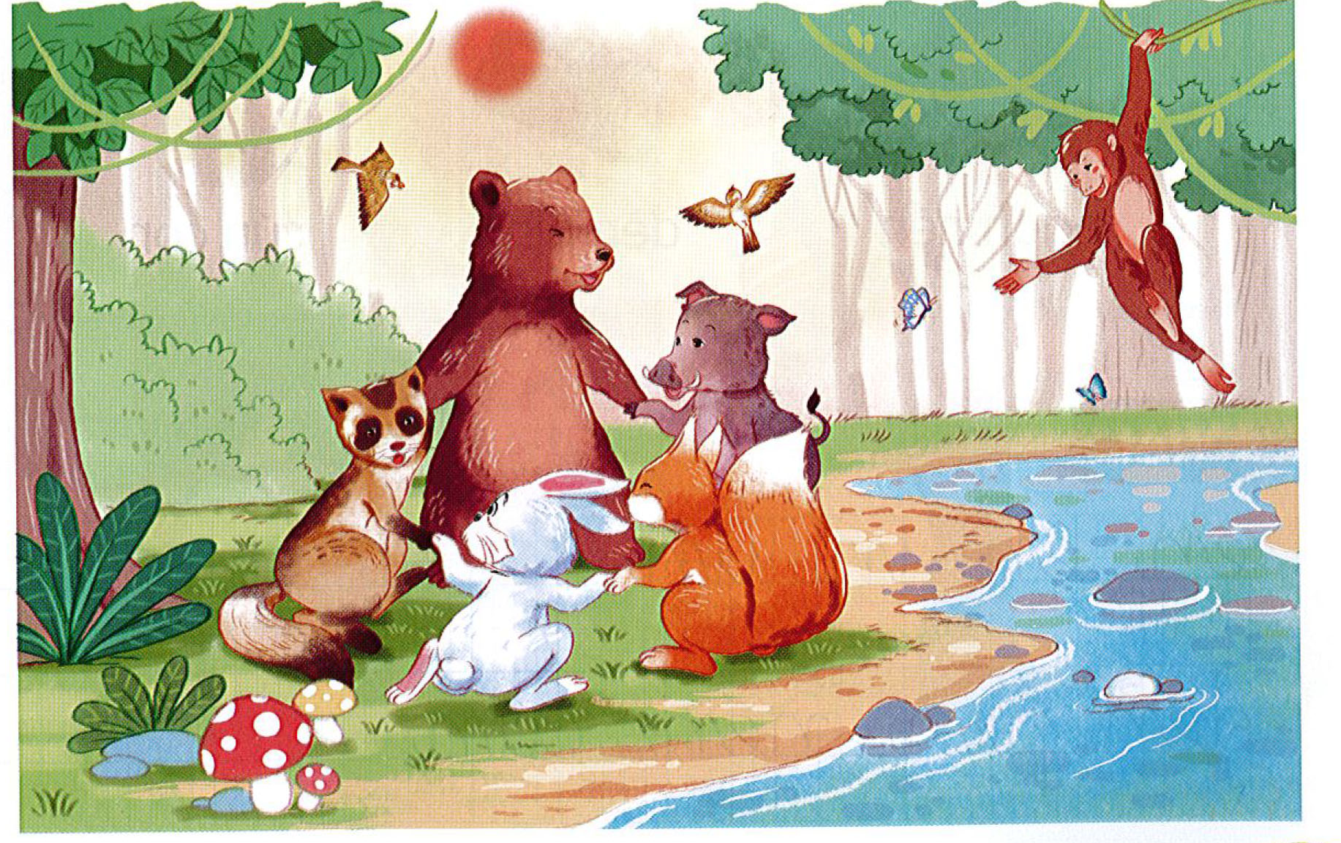
Rừng Xanh vui nhộn

Slide 16
Sơn ca véo von: Mẹ ơi, con đã lớn khôn.

